Slide 1
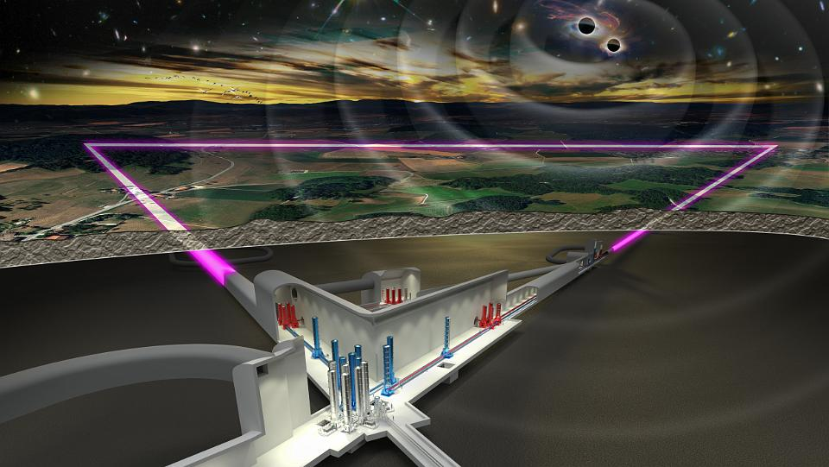
Wim Walk, EMR subsurface update
Barcelona, 12-13 June 2023

Slide 2
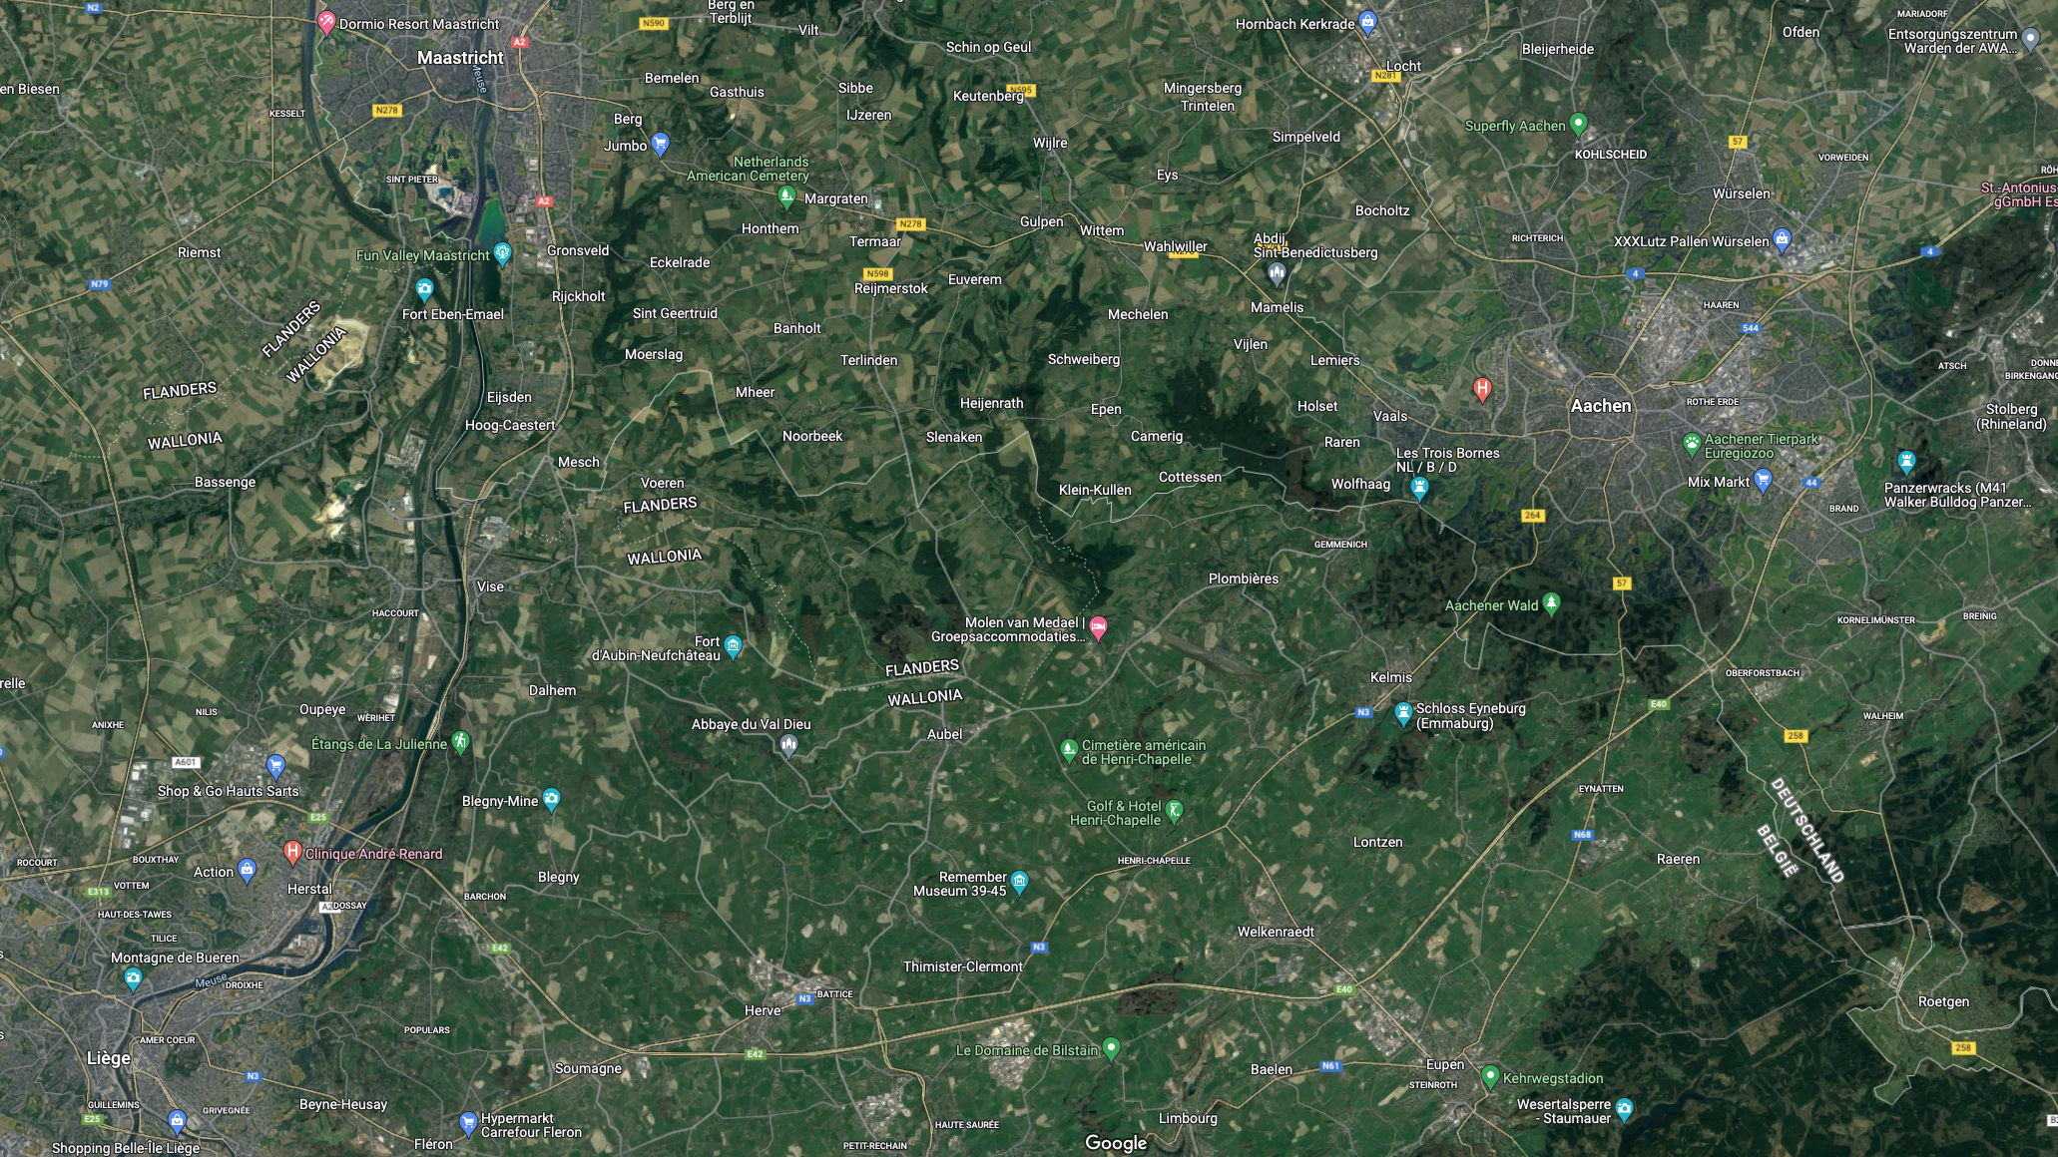
Challenges for EMR Subsurface
:
Subsurface suitability for Shafts, Caverns and Tunnels
Noise sources
Natura2000 and other “no-go” areas
Homing in on feasible trajectory and three cornerpoints
Notes:
luchtfoto 3D met het massief en de bovenzijde van het Boven-Devoon (Famenniaan)
met ~ is ongeveer op basis van ERT, doorgaans zit het dan 10 m hoger dan deze verwachting
de rest vd data zijn hard, boringen of zichtbaar aan het maaiveld,
Er geldt een nuance de ouderdom van de topzijde, hoe westelijker des te ouder en daar is meer erosie opgetreden en/of ea niet afgezet.
--
Groetjes,
Bjorn
even zeker weten: bj Aken zit het dus op -1000 meter (1 km)?
Ik wist dat richting Oosten de harde (goede) lagen snel dieper
zouden zitten. Maar is het verloop zo snel d.w.z. van +100-200 naar -1000 meter?
Frank
JA FrankDat is ten zuiden van dit BVD-Blok in boorgat RWTH 1, loop je dan een paar honderd meter naar het zuiden dan zie je de Devoonrotsen voor je uit de grond komen bij de Thermen.Diverse uplifts komen daar samen, Aken is zone waar alle kreukels elkaar op korte afstand van elkaar staan. Ik zal een plaatje aan het basisdocument toevoegen.
Bij boorgat de Plank zit het Devoon minstens op -115 NAP of dieper (niet aangetroffen) en bij Gulpen dieper dan -400 NAP.
Yves heeft ws waardevolle data voor ons ten zuiden van Sippenaeken, dat zit nog niet in het geomodel denk ik.
Bjorn

Slide 3
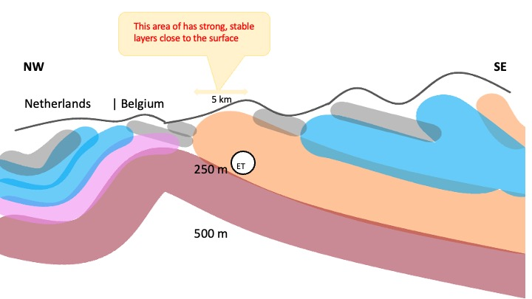
Booze – Val-Dieu Block
Notes:
luchtfoto 3D met het massief en de bovenzijde van het Boven-Devoon (Famenniaan)
met ~ is ongeveer op basis van ERT, doorgaans zit het dan 10 m hoger dan deze verwachting
de rest vd data zijn hard, boringen of zichtbaar aan het maaiveld,
Er geldt een nuance de ouderdom van de topzijde, hoe westelijker des te ouder en daar is meer erosie opgetreden en/of ea niet afgezet.
--
Groetjes,
Bjorn
even zeker weten: bj Aken zit het dus op -1000 meter (1 km)?
Ik wist dat richting Oosten de harde (goede) lagen snel dieper
zouden zitten. Maar is het verloop zo snel d.w.z. van +100-200 naar -1000 meter?
Frank
JA FrankDat is ten zuiden van dit BVD-Blok in boorgat RWTH 1, loop je dan een paar honderd meter naar het zuiden dan zie je de Devoonrotsen voor je uit de grond komen bij de Thermen.Diverse uplifts komen daar samen, Aken is zone waar alle kreukels elkaar op korte afstand van elkaar staan. Ik zal een plaatje aan het basisdocument toevoegen.
Bij boorgat de Plank zit het Devoon minstens op -115 NAP of dieper (niet aangetroffen) en bij Gulpen dieper dan -400 NAP.
Yves heeft ws waardevolle data voor ons ten zuiden van Sippenaeken, dat zit nog niet in het geomodel denk ik.
Bjorn

Slide 4
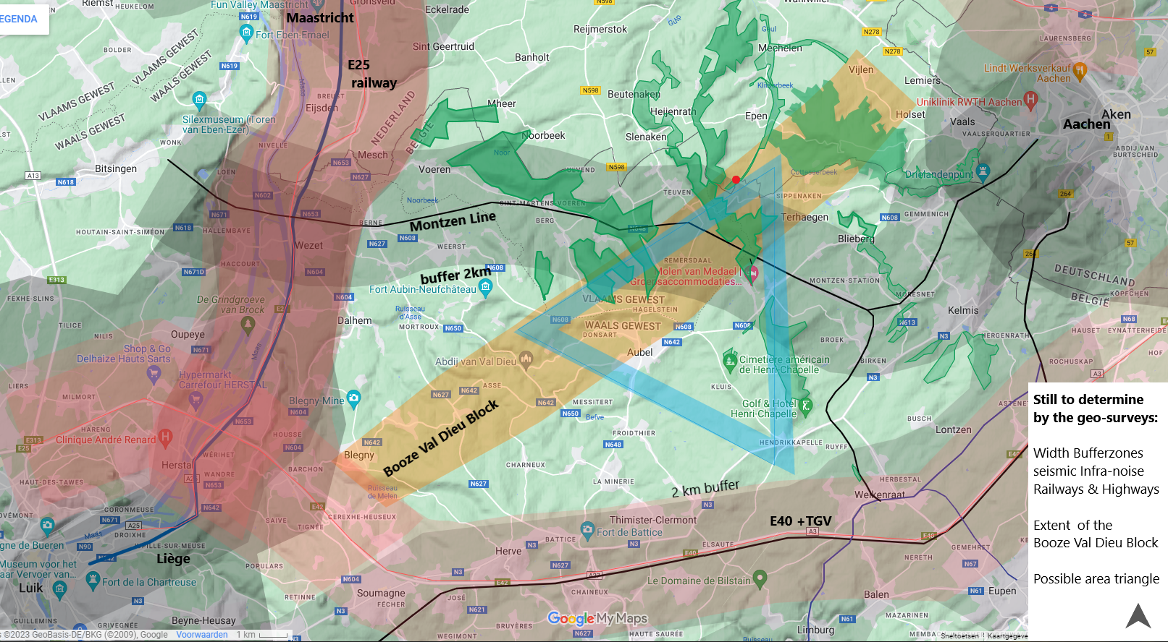
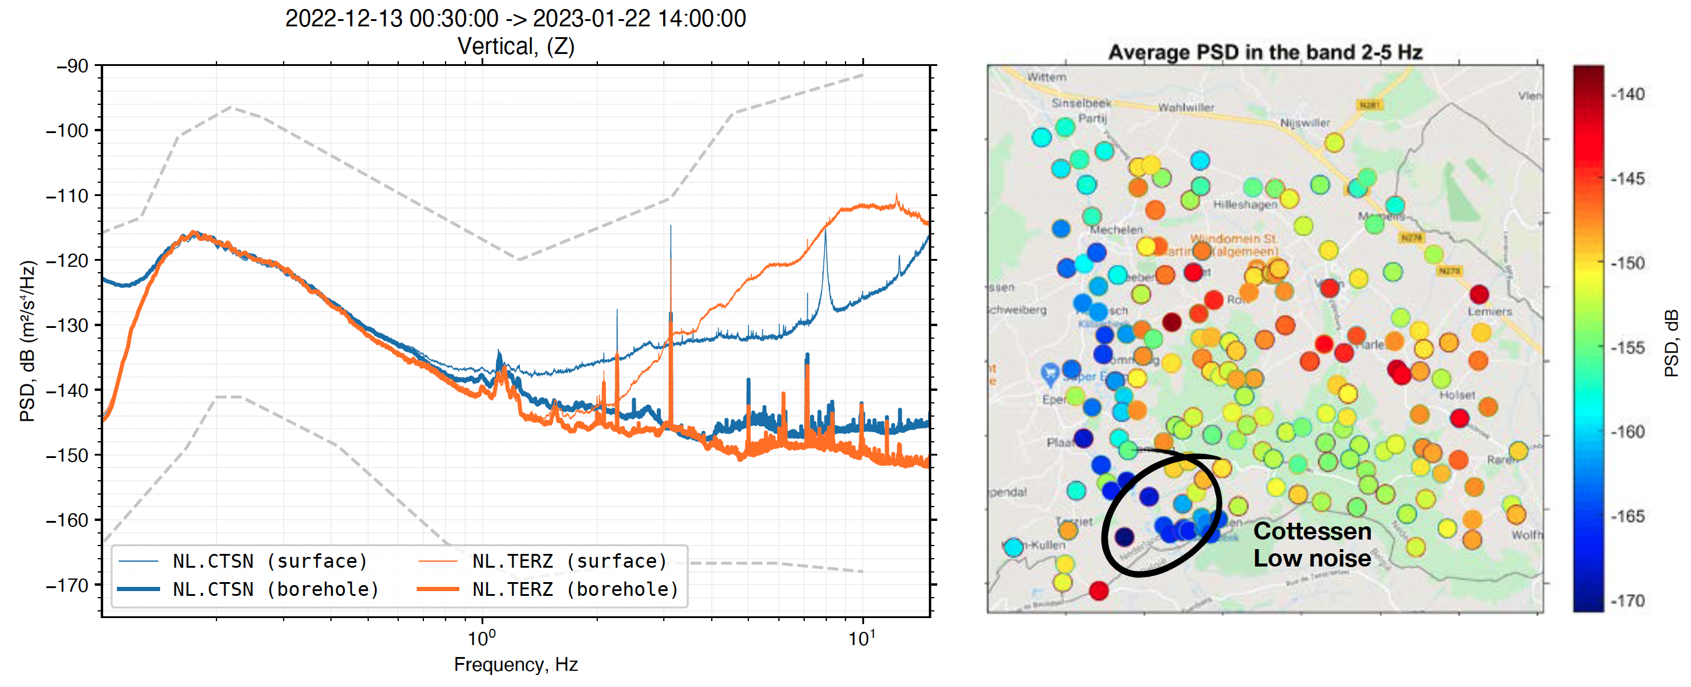
Contraints are conservative and must be confirmed
They suggest a prioritized Action Plan, possibly saving time

Slide 5
Current status EMR Subsurface de-risking:
:
Initial Geological Model established
Booze – Val-Dieu block and South-West part of search area suggesting preferred locations for the corner points.
Measurement program defined to confirm geomechanical aspects:
20 Boreholes, currently drilling
Active and Passive Seismic, and ERT / Magnetic campaigns planned
Anthropogenic noise measurements (train, highways, wind turbines) ongoing
Subsurface is challenging but clear mitigation path forward exists
Notes:
luchtfoto 3D met het massief en de bovenzijde van het Boven-Devoon (Famenniaan)
met ~ is ongeveer op basis van ERT, doorgaans zit het dan 10 m hoger dan deze verwachting
de rest vd data zijn hard, boringen of zichtbaar aan het maaiveld,
Er geldt een nuance de ouderdom van de topzijde, hoe westelijker des te ouder en daar is meer erosie opgetreden en/of ea niet afgezet.
--
Groetjes,
Bjorn
even zeker weten: bj Aken zit het dus op -1000 meter (1 km)?
Ik wist dat richting Oosten de harde (goede) lagen snel dieper
zouden zitten. Maar is het verloop zo snel d.w.z. van +100-200 naar -1000 meter?
Frank
JA FrankDat is ten zuiden van dit BVD-Blok in boorgat RWTH 1, loop je dan een paar honderd meter naar het zuiden dan zie je de Devoonrotsen voor je uit de grond komen bij de Thermen.Diverse uplifts komen daar samen, Aken is zone waar alle kreukels elkaar op korte afstand van elkaar staan. Ik zal een plaatje aan het basisdocument toevoegen.
Bij boorgat de Plank zit het Devoon minstens op -115 NAP of dieper (niet aangetroffen) en bij Gulpen dieper dan -400 NAP.
Yves heeft ws waardevolle data voor ons ten zuiden van Sippenaeken, dat zit nog niet in het geomodel denk ik.
Bjorn

Slide 6
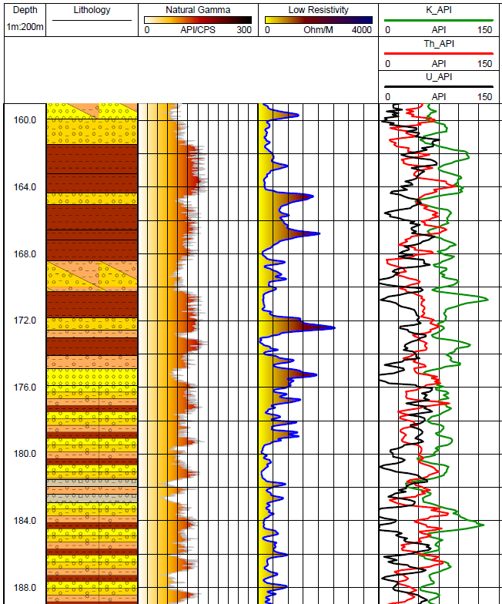
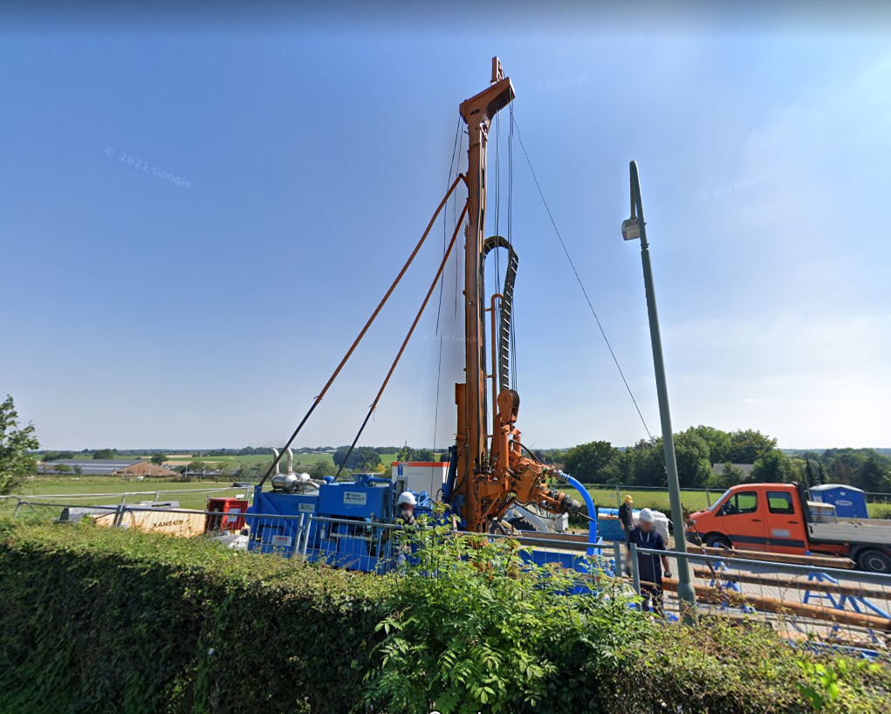
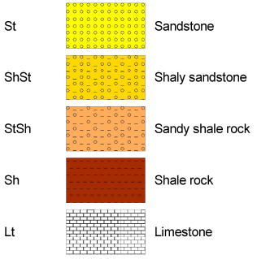
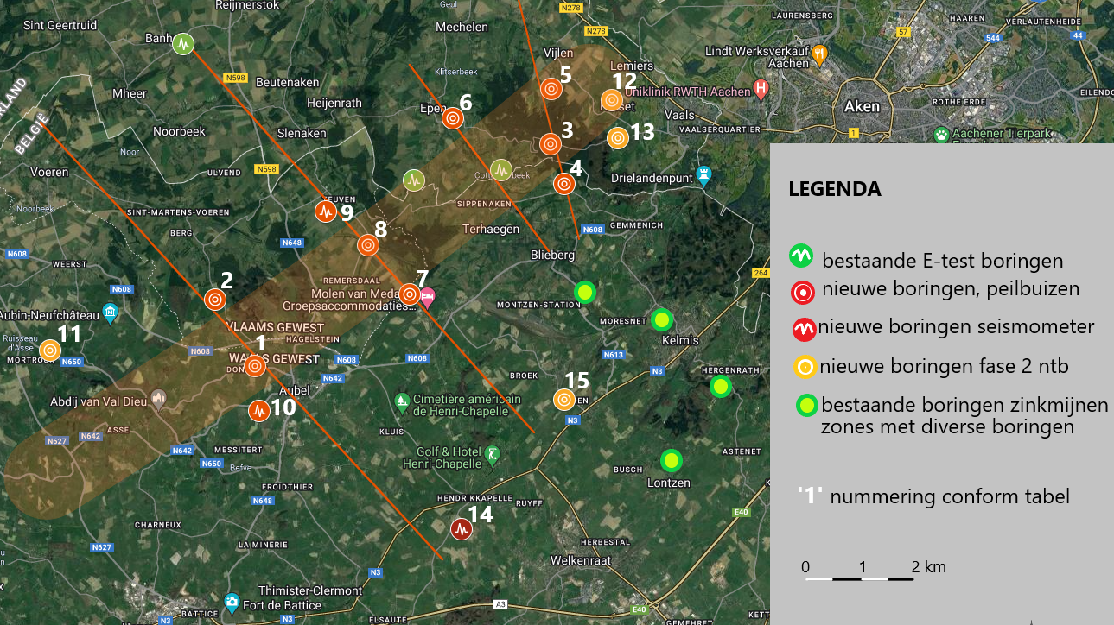
Planning de-risking Activities
Boreholes: two sets of ~10
Geomechanical Evaluation Cores vs Shafts
Active seismic campaign
Passive seismic campaigns
ERT, Magnetic, Gravimetric surveys
Anthropogenic Noise Studies

Slide 7
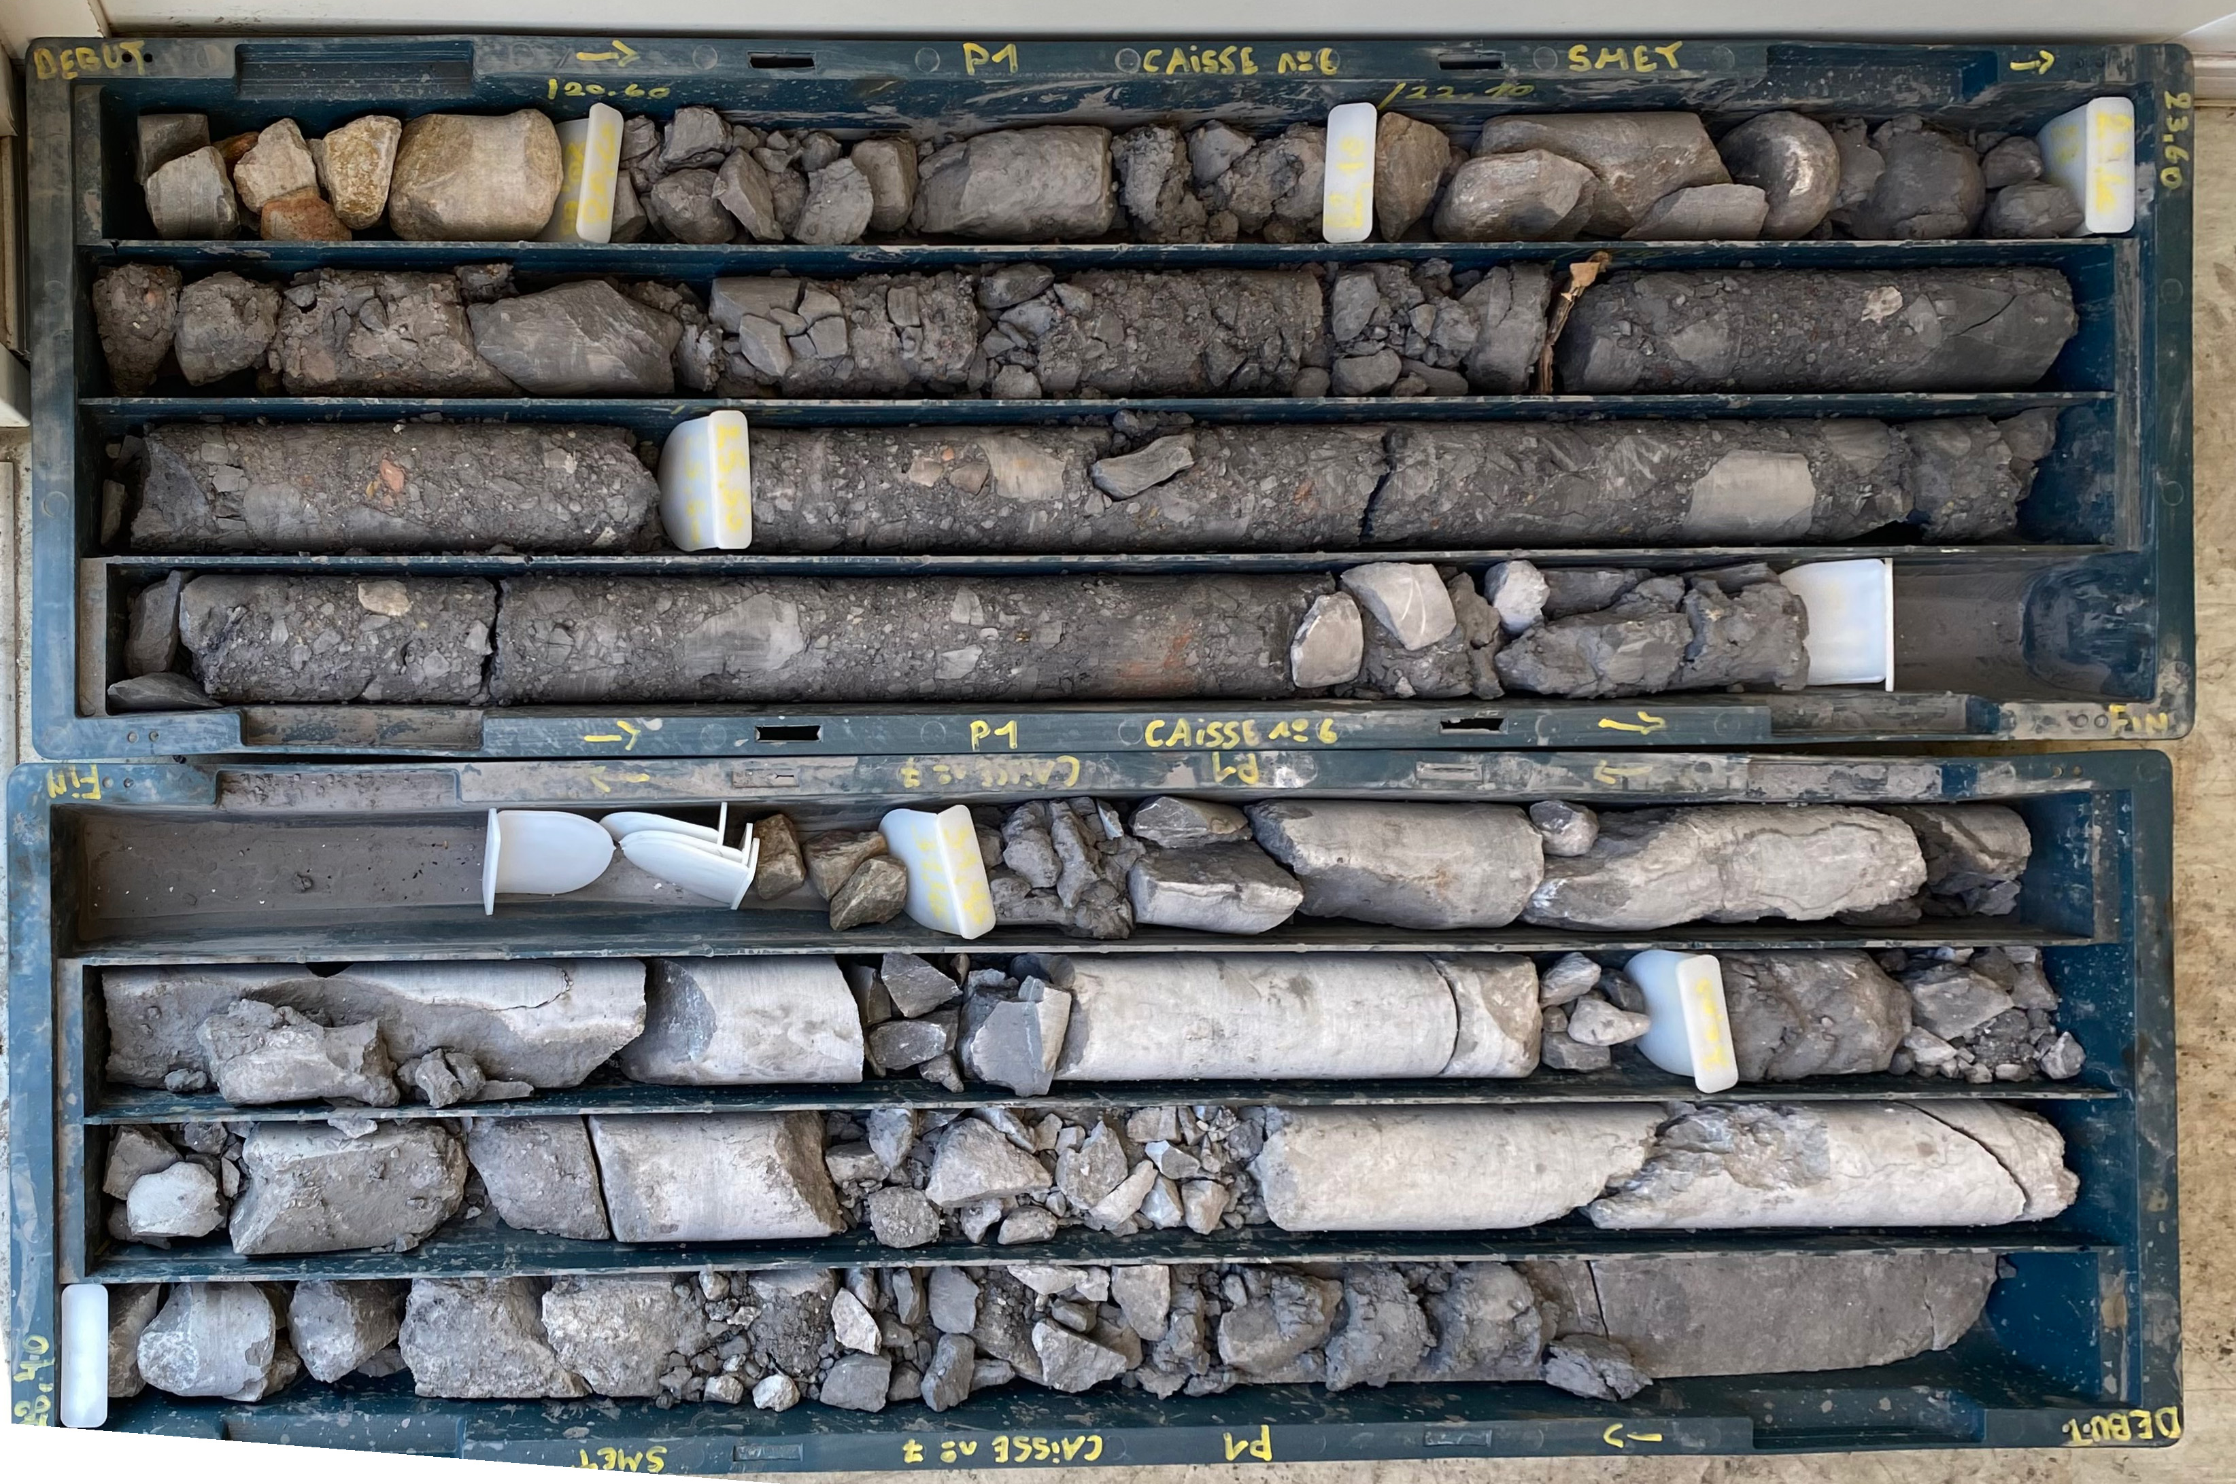
Quarzite layer between Namurian shales
Breccia, weathered sharp parts of Visean rock and some older rocks mixed with Namurian shales/clay. 1st impression: Probably Alportian age ~330 MYr
Viséan limestone with chert below 35 m depth ending at 50m
Notes:
luchtfoto 3D met het massief en de bovenzijde van het Boven-Devoon (Famenniaan)
met ~ is ongeveer op basis van ERT, doorgaans zit het dan 10 m hoger dan deze verwachting
de rest vd data zijn hard, boringen of zichtbaar aan het maaiveld,
Er geldt een nuance de ouderdom van de topzijde, hoe westelijker des te ouder en daar is meer erosie opgetreden en/of ea niet afgezet.
--
Groetjes,
Bjorn
even zeker weten: bj Aken zit het dus op -1000 meter (1 km)?
Ik wist dat richting Oosten de harde (goede) lagen snel dieper
zouden zitten. Maar is het verloop zo snel d.w.z. van +100-200 naar -1000 meter?
Frank
JA FrankDat is ten zuiden van dit BVD-Blok in boorgat RWTH 1, loop je dan een paar honderd meter naar het zuiden dan zie je de Devoonrotsen voor je uit de grond komen bij de Thermen.Diverse uplifts komen daar samen, Aken is zone waar alle kreukels elkaar op korte afstand van elkaar staan. Ik zal een plaatje aan het basisdocument toevoegen.
Bij boorgat de Plank zit het Devoon minstens op -115 NAP of dieper (niet aangetroffen) en bij Gulpen dieper dan -400 NAP.
Yves heeft ws waardevolle data voor ons ten zuiden van Sippenaeken, dat zit nog niet in het geomodel denk ik.
Bjorn

Slide 8
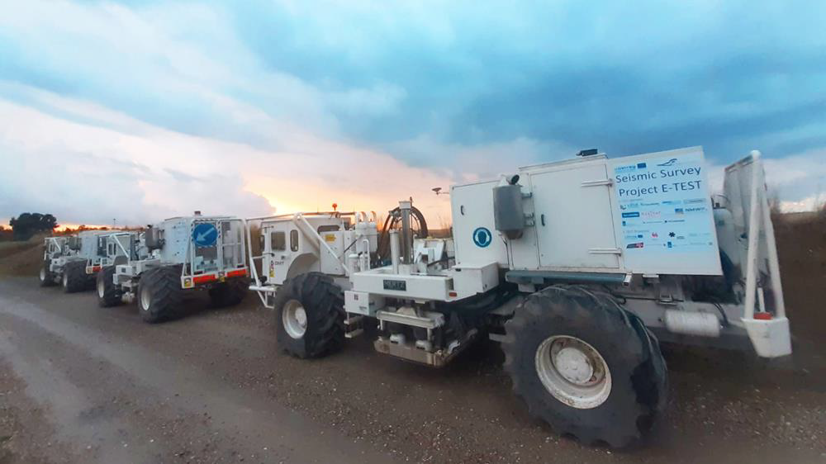
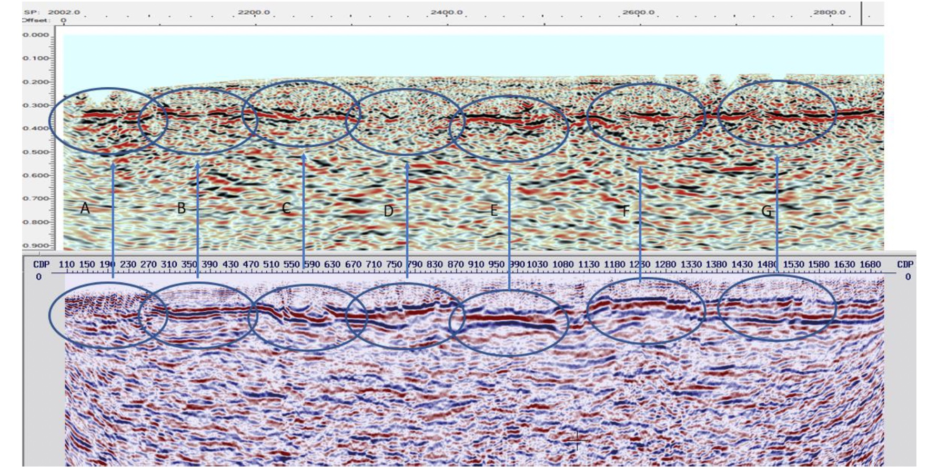
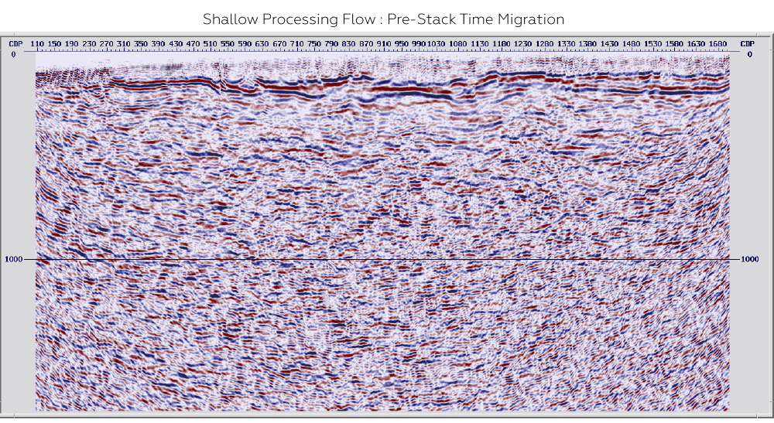
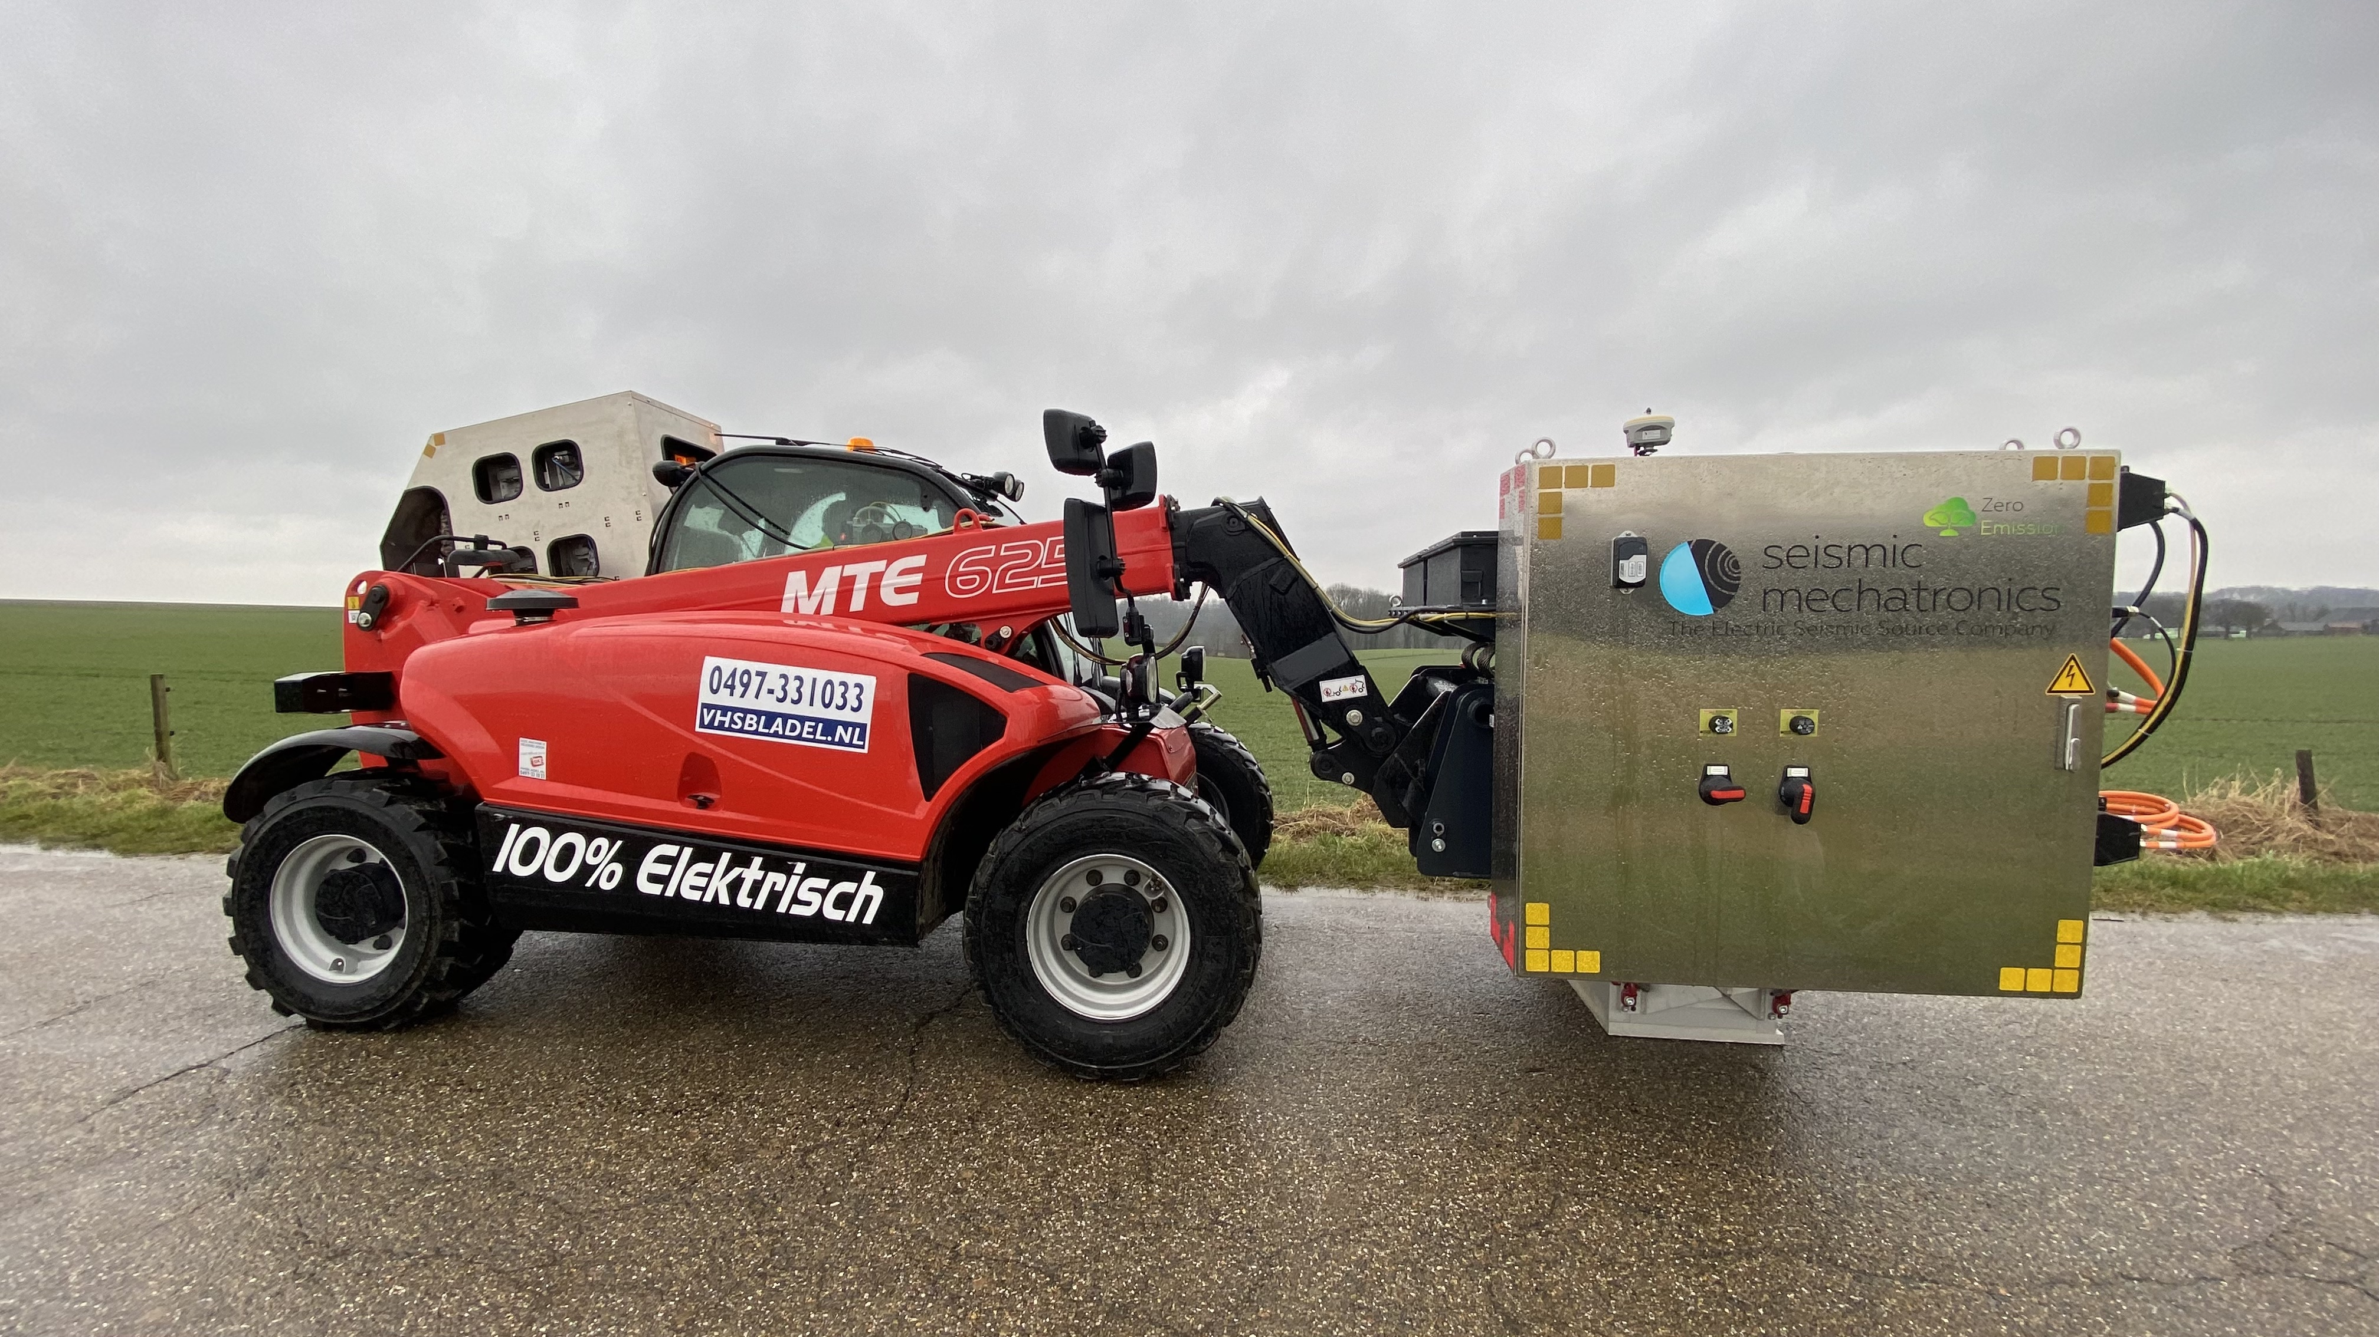
Preliminary Conclusions:
Electrical Vibe effective
Top notch data processing
Strong reflection layer
Clear hints of fractures
Requires small receiver interval
Forces smaller application areas

Slide 9
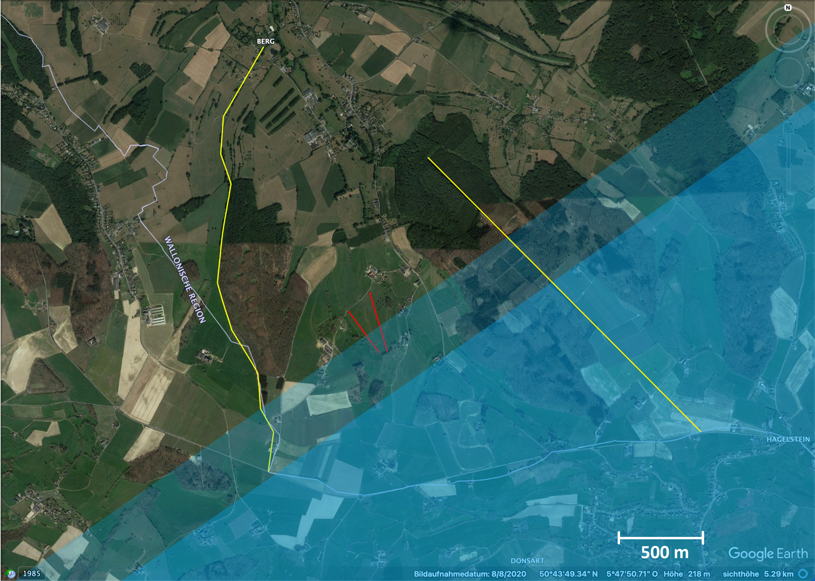
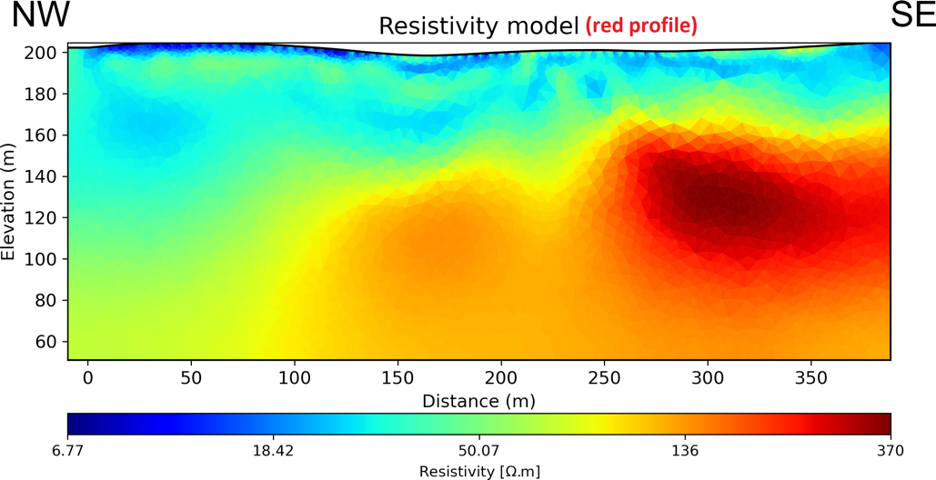
De-risking the Booze – Val- Dieu block
Using ERT
Initial BVD block position
Corrected position of BVD
Deep ERT profiles planned for more complete understanding (yellow)
Updated BVD block
Initial BVD block
Recent ERT measurement

Slide 10
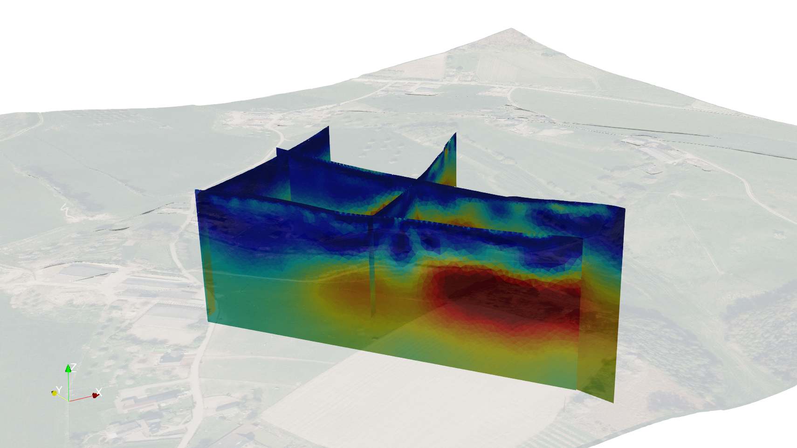
Using ERT to determine the shape and size of the Booze – Val-Dieu Block

Slide 11
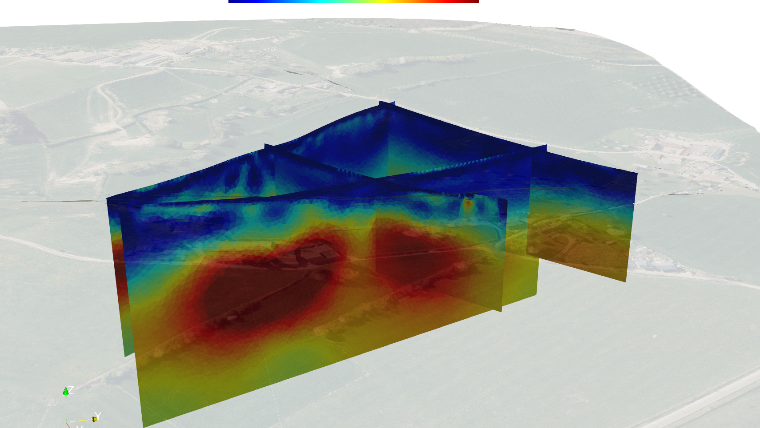
Using ERT to determine the shape and size of the Booze – Val-Dieu Block

Slide 12
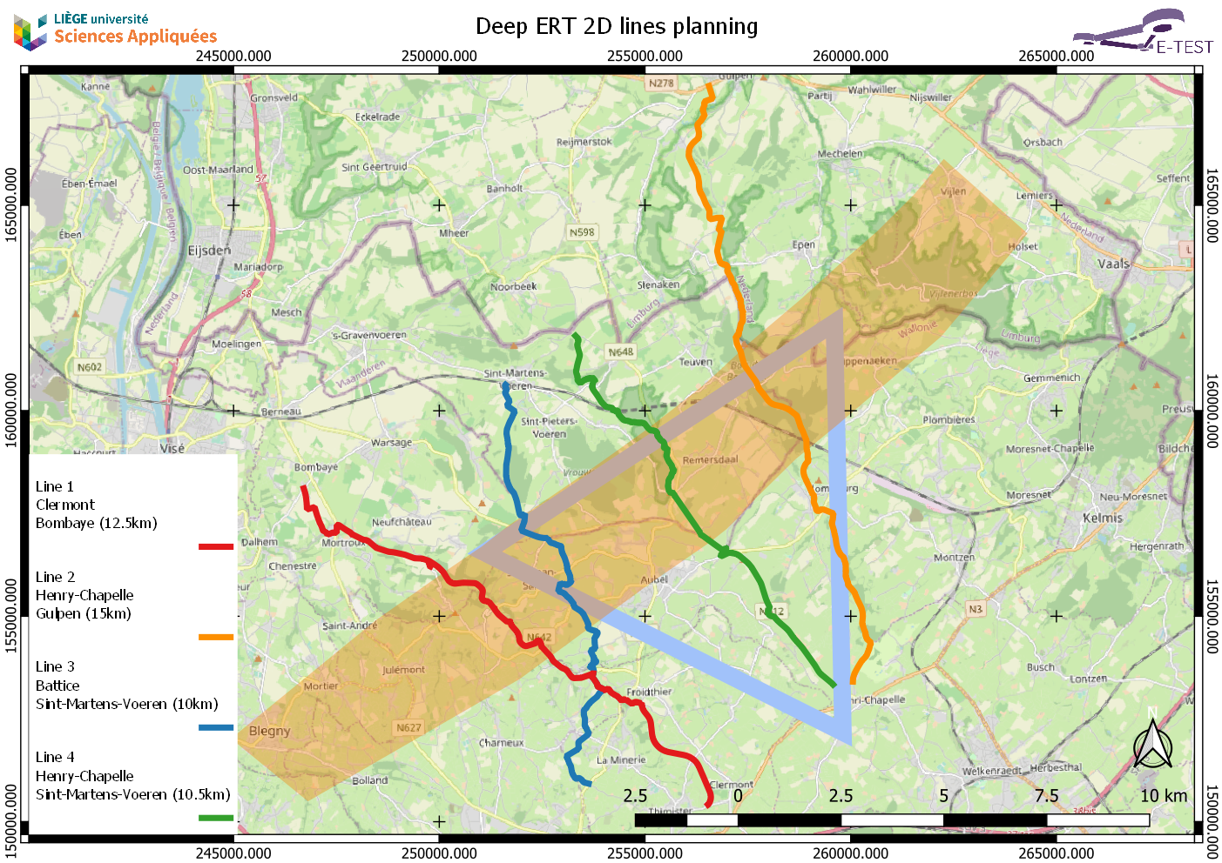
Deep ERT 2D lines planning

Slide 13
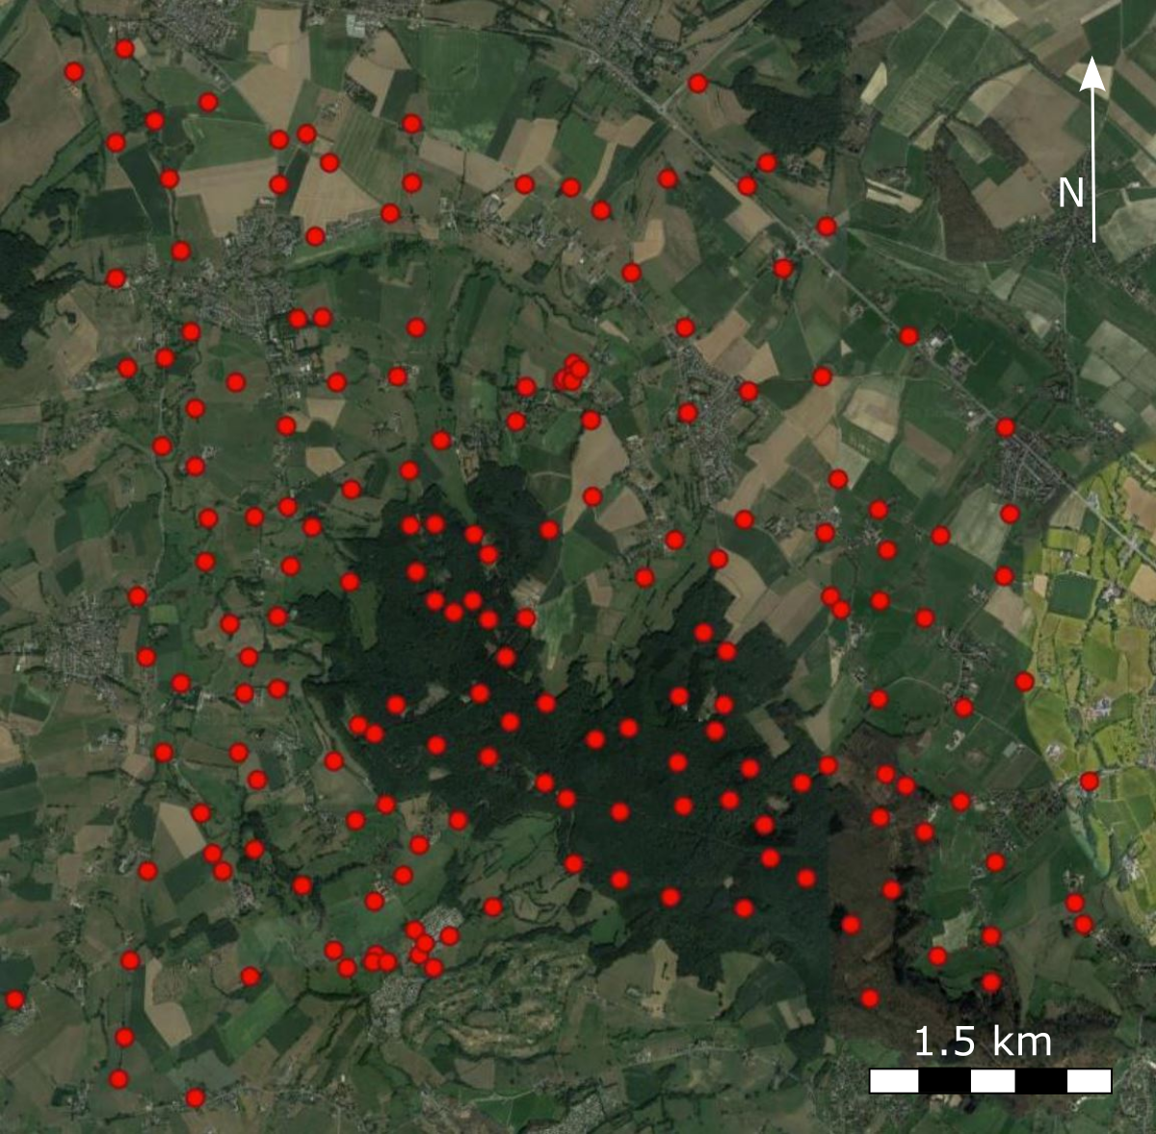
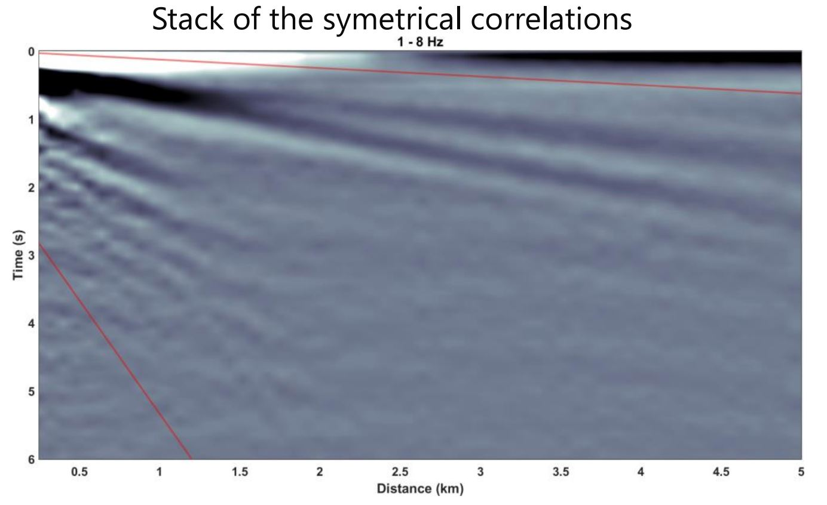
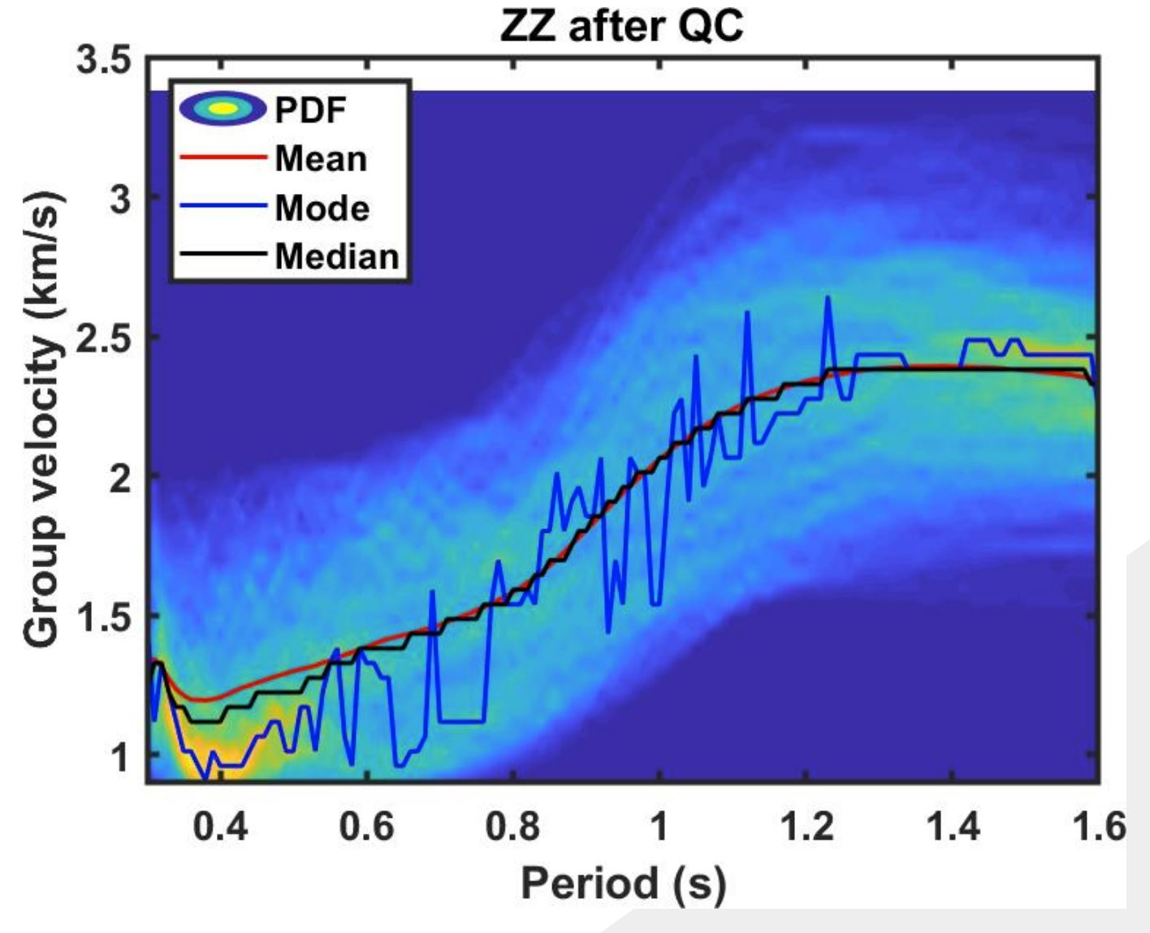
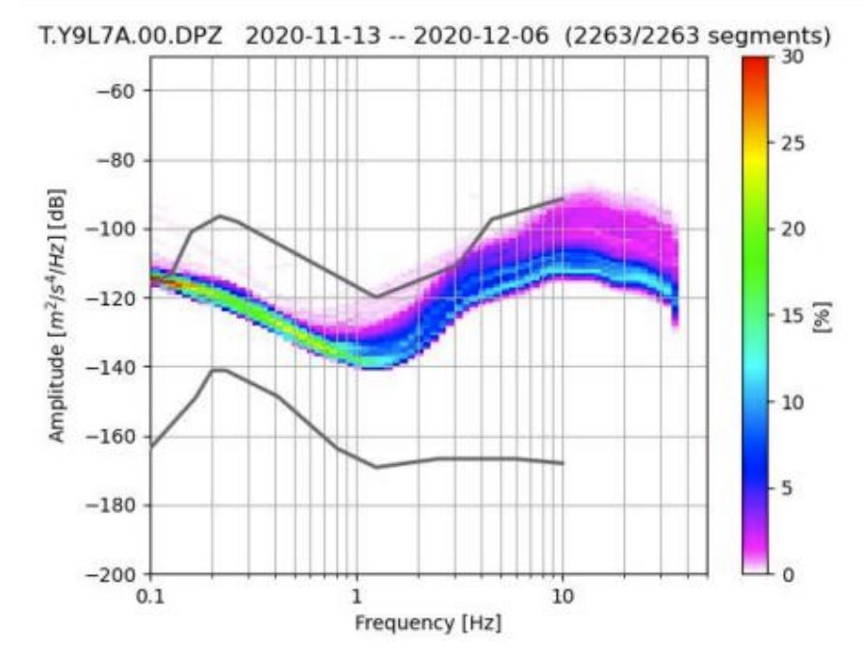
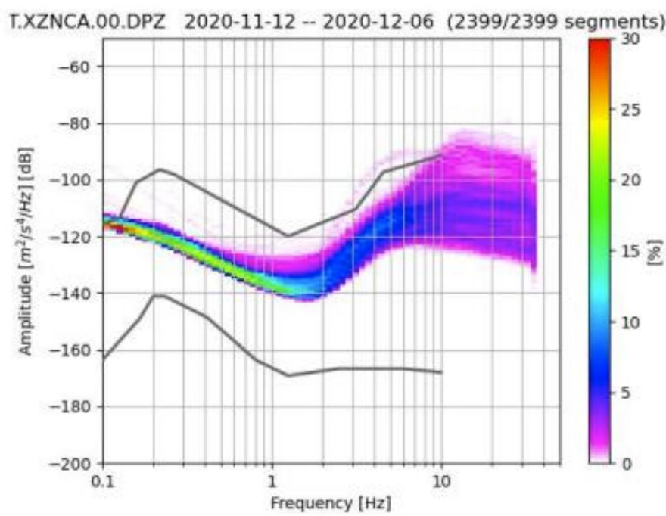
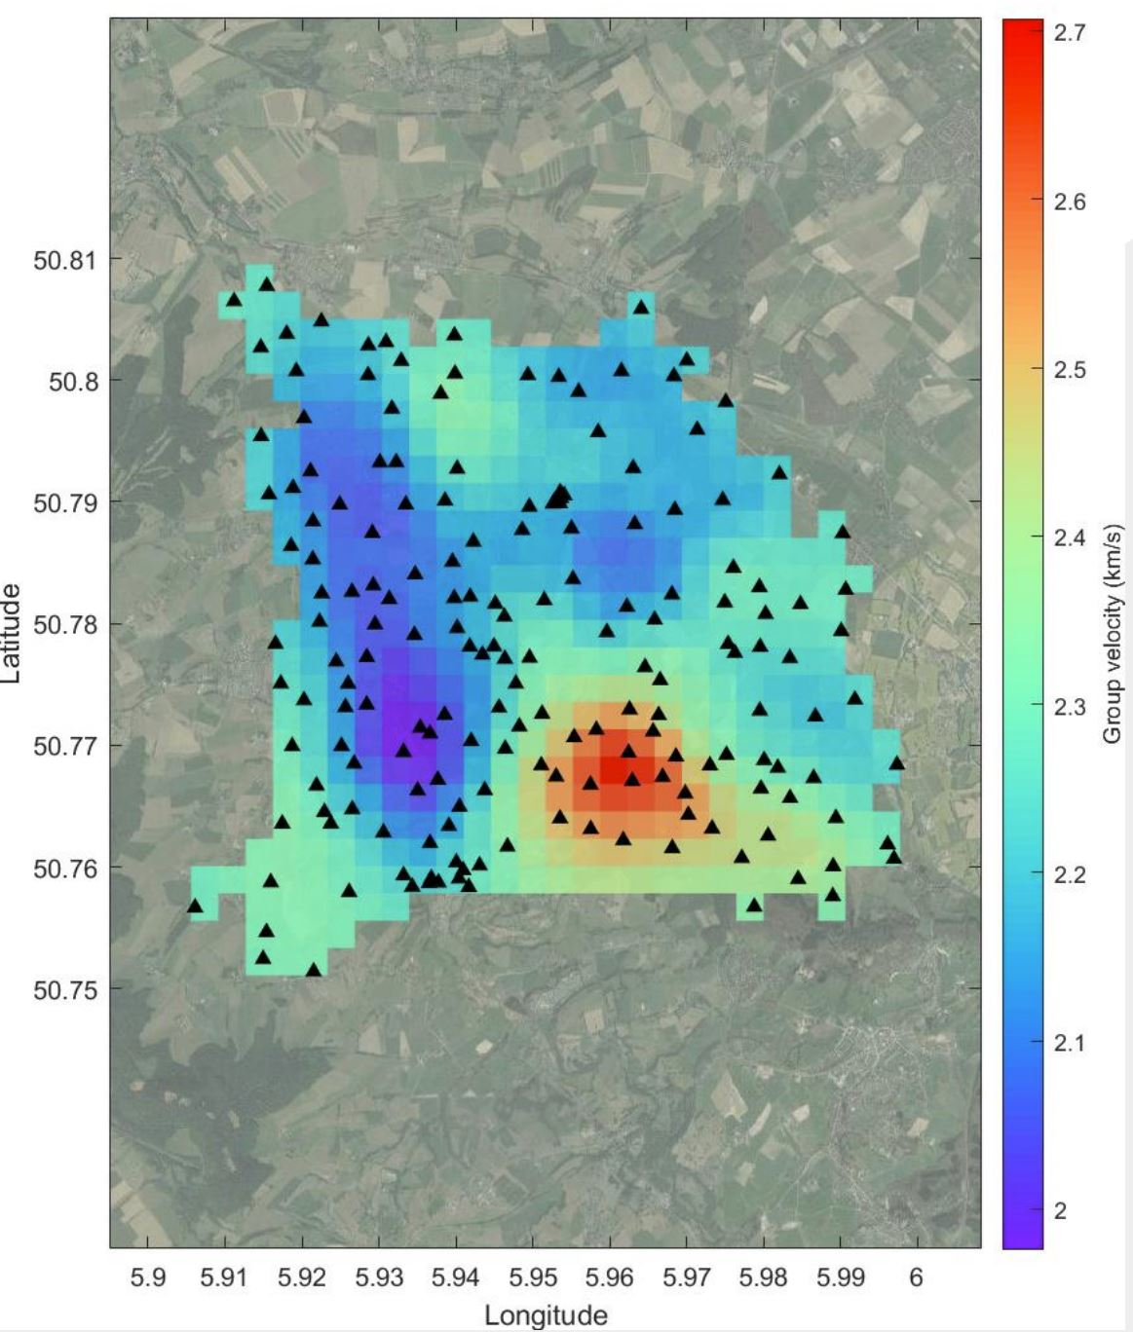
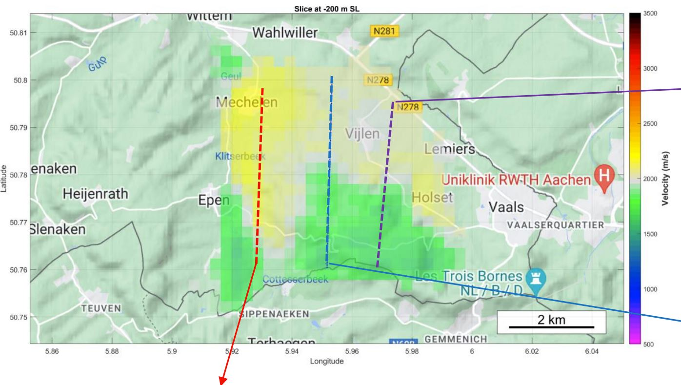
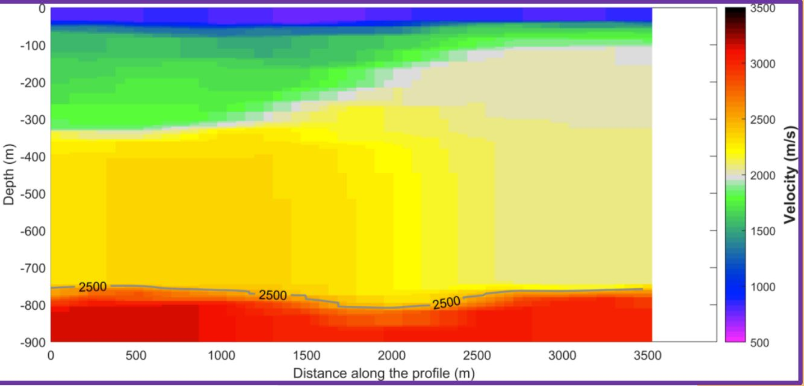
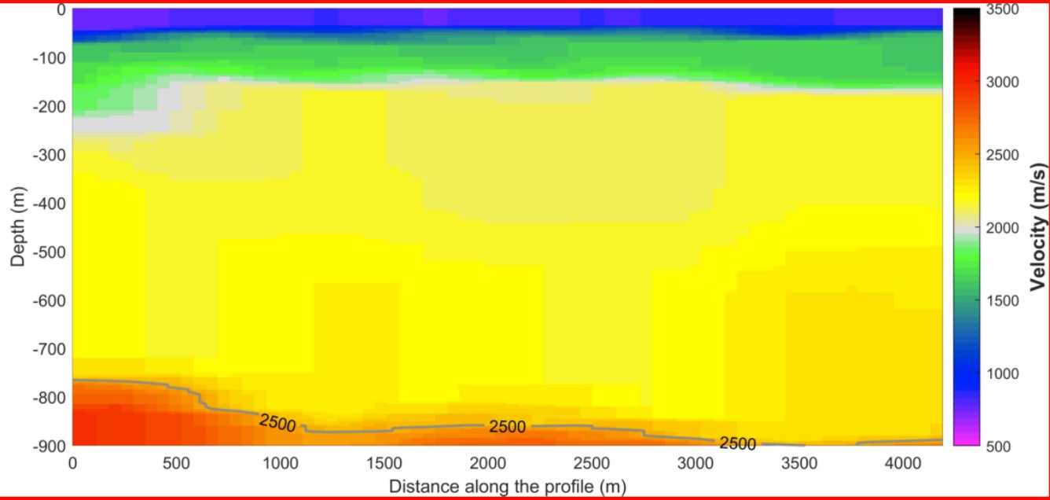

Shallow subsurface imaging using Passive Seismic
1) Passive array layout
3) Ambient noise cross-correlations
4) Group velocity distribution
183, vertical component 5 Hz stations deployed for 3 weeks (Nov 12-Dec 06, 2020)
Covering an area of about $6×6$ sq. km.
2) Data quality
Group velocities range between 1-3 km/s in the band 0.6-2.5 Hz.
5) Tomography
6) Depth inversion
Min. depth resolution 50 m
Max. depth 800 m
Thickness of soft-soil over hard rock decreases going from S-N
Good quality seismic noise data acquired by about 90 % of the stations down to 0.5 Hz
Wide spatial variability in noise levels above 2.5 Hz: originating from roads and other anthropogenic sources
Sharp spectral peaks from windmills, machines etc.

Slide 14
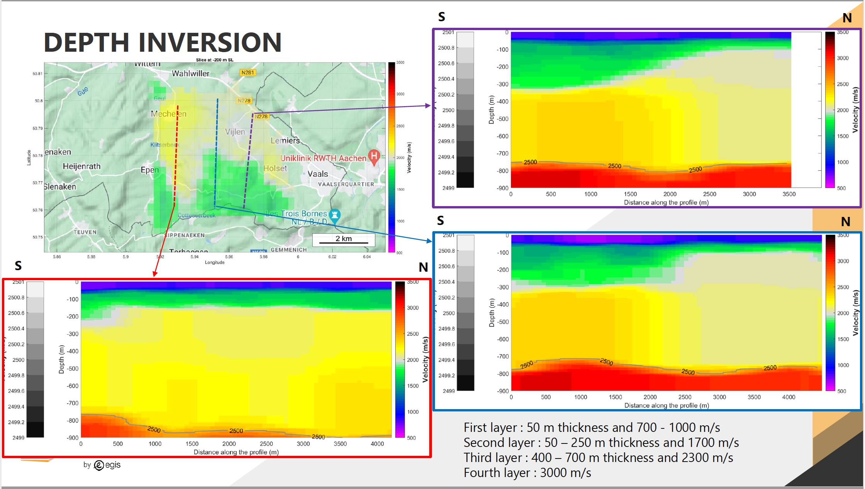
Depth Inversion of Passive Seismic

Slide 15
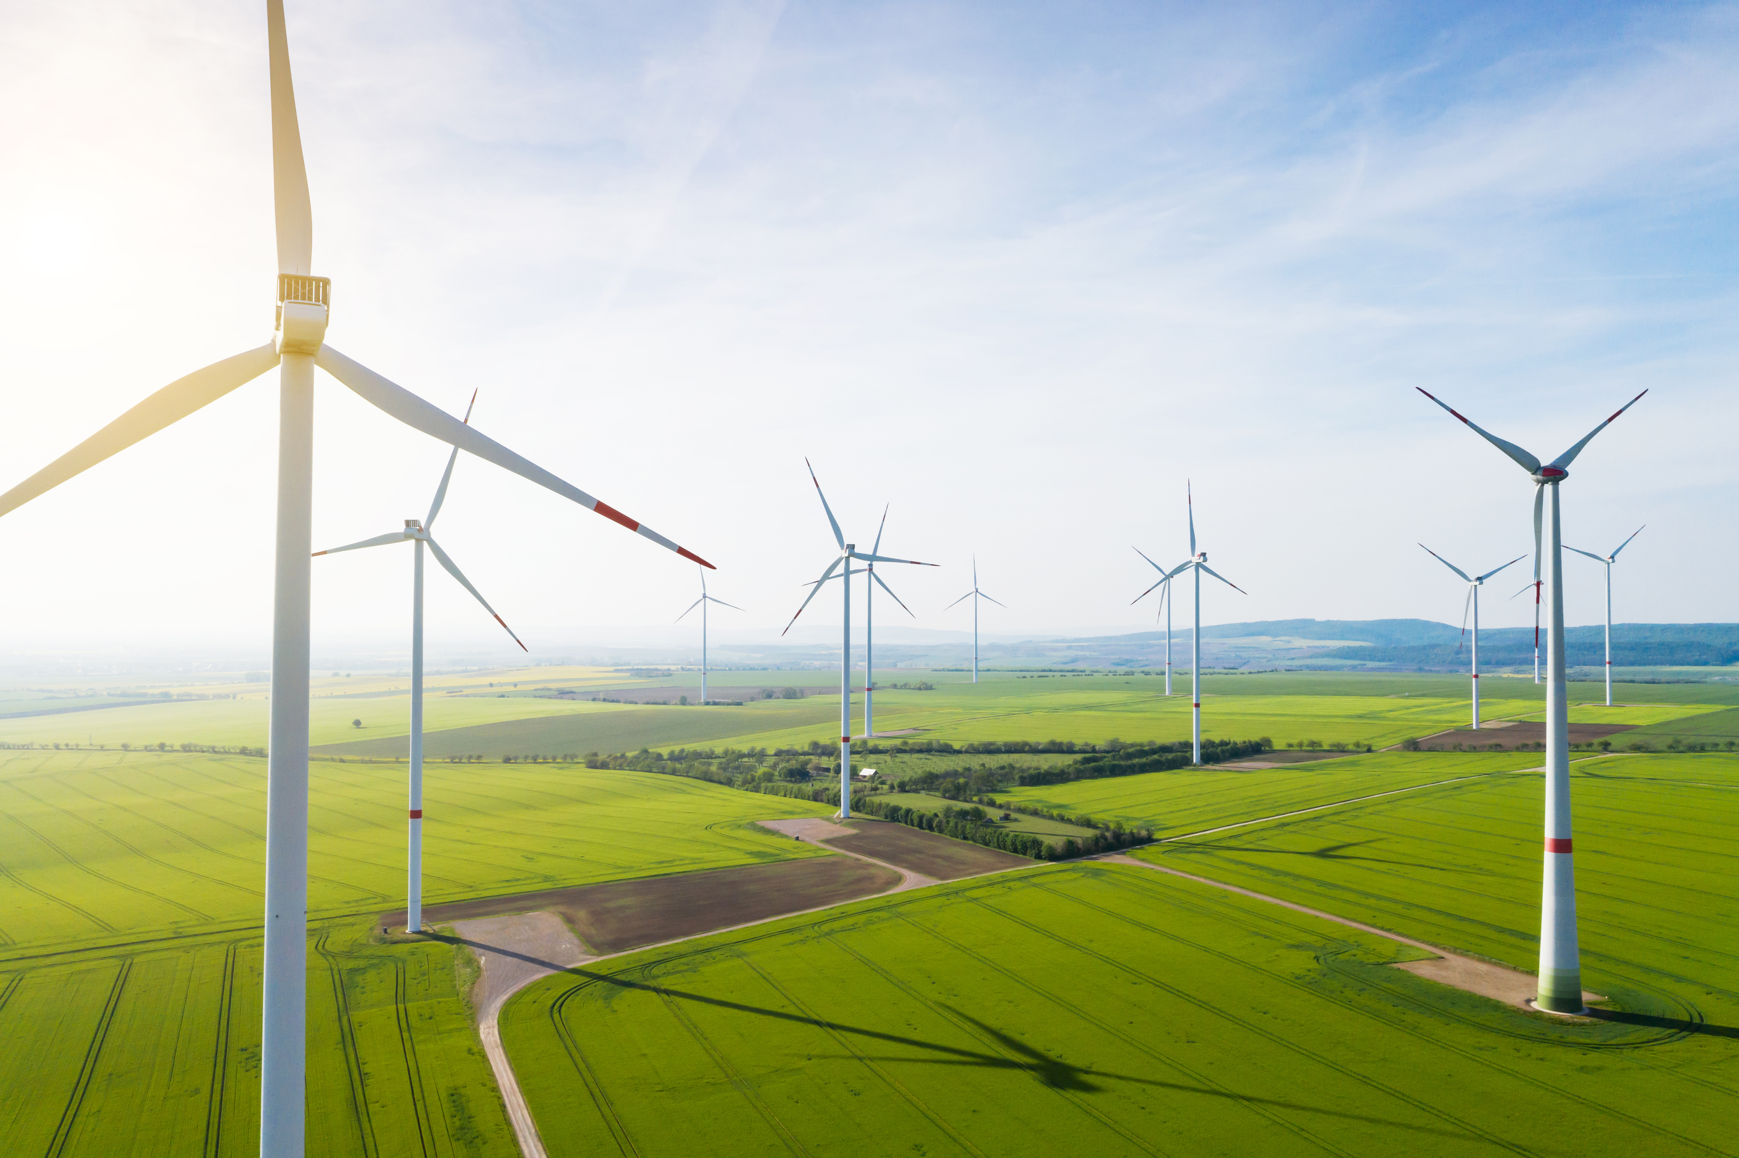
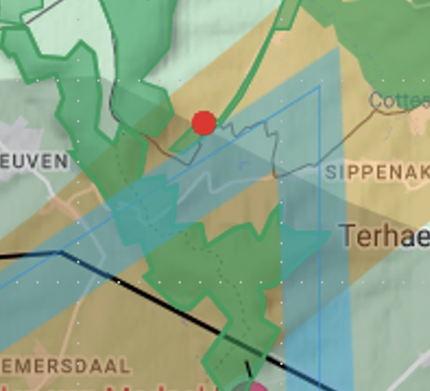
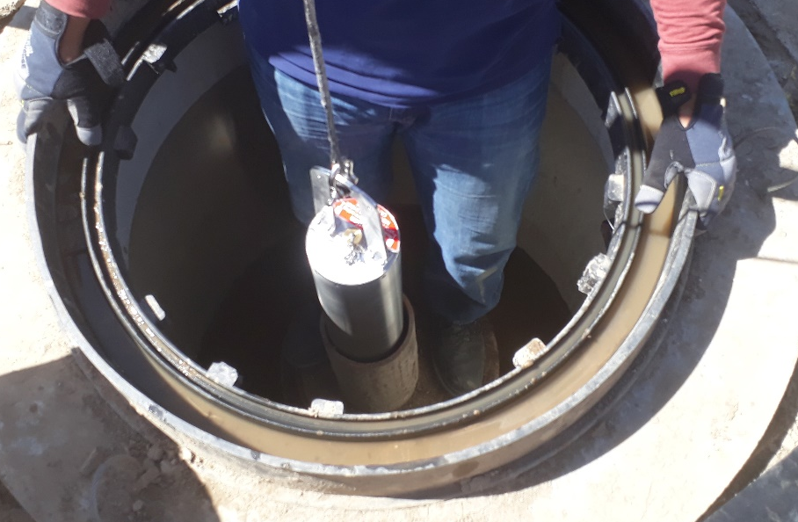
Planning de-risking Activities
Approach and Priorities
Geomechanical Evaluation Cores vs Shafts
Boreholes: two sets of ~10
Active seismic campaign
Passive seismic campaigns
ERT, Magnetic, Gravimetric surveys
Anthropogenic Noise Studies
Bans in NL and B, D?
Can we do better?
Team of B/D/NL experts set up
Systematic surface noise studies, e.g. seismic line from Terziet to Montzen rail track
Next year, 6+ boreholes equipped with seismometer stations
Precise subsurface measurements

Slide 16
DRAFT
3apr2023
Phase 1 Construction
Initial Model
Phase 2 Thorough geophysical and geological investigations to refine subsurface model and focus on a set of risk prioritized trajectories
Phase 3 Selection most promising traject, determination of remaining mitigation
Phase 4 Mitigation selected trajectory
Initial Model
Construction Baseline Geological Model
Pilot testing active seismic and EM, conclusions on effectiveness
Analyze existing cores geomechanically
Pilots
First set of ~10 boreholes
Second set of ~10 boreholes
Ranking, procurement and implementation boreholes
Active and Passive Seismic
Active seismic: procurement and implementation
Passive seismic campaigns
ERT, Magnetic, Gravimetric surveys, Noise measurements
Wind turbine noise measurements and conclusion/recommendation
Passive seismic and ERT measurements.
Gravitational and Magnetic measurements
Geomechanical Interpretation
Central de-risking activity
Intimate involvement of tunneling companies
Geomechanical analysis of Cores
mechanically converging trajectories and
vertices
Recommendation Bidbook
now
Critical
milestones
Sufficient availability
drilling firms
Drilling procedures (permits, implementation, costs) effective
Geomechanical translation to feasibility corner points
Refinement of baseline model indicates feasible trajectories
Promising trajectory and corner points identified
Sufficient budget for further mitigation Phase 4
Substantiated recommendation Bidbook
Active seismic
effective

Slide 17
Conclusions and Next Steps EMR Subsurface
:
Subsurface is challenging but we have a clear mitigation path forward
Borehole program, active/passive seismic and ERT campaigns defined
Focus on most promising trajectory area
Confirm and refine geology (BVD block and 3rd corner in SE area)
Carefully measure anthropogenic noise
Notes:
luchtfoto 3D met het massief en de bovenzijde van het Boven-Devoon (Famenniaan)
met ~ is ongeveer op basis van ERT, doorgaans zit het dan 10 m hoger dan deze verwachting
de rest vd data zijn hard, boringen of zichtbaar aan het maaiveld,
Er geldt een nuance de ouderdom van de topzijde, hoe westelijker des te ouder en daar is meer erosie opgetreden en/of ea niet afgezet.
--
Groetjes,
Bjorn
even zeker weten: bj Aken zit het dus op -1000 meter (1 km)?
Ik wist dat richting Oosten de harde (goede) lagen snel dieper
zouden zitten. Maar is het verloop zo snel d.w.z. van +100-200 naar -1000 meter?
Frank
JA FrankDat is ten zuiden van dit BVD-Blok in boorgat RWTH 1, loop je dan een paar honderd meter naar het zuiden dan zie je de Devoonrotsen voor je uit de grond komen bij de Thermen.Diverse uplifts komen daar samen, Aken is zone waar alle kreukels elkaar op korte afstand van elkaar staan. Ik zal een plaatje aan het basisdocument toevoegen.
Bij boorgat de Plank zit het Devoon minstens op -115 NAP of dieper (niet aangetroffen) en bij Gulpen dieper dan -400 NAP.
Yves heeft ws waardevolle data voor ons ten zuiden van Sippenaeken, dat zit nog niet in het geomodel denk ik.
Bjorn

Slide 18
end
Thanks

Slide 19
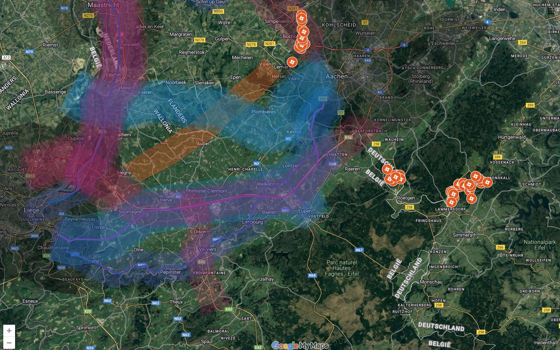
L-variants
15 km
20 km

Slide 20
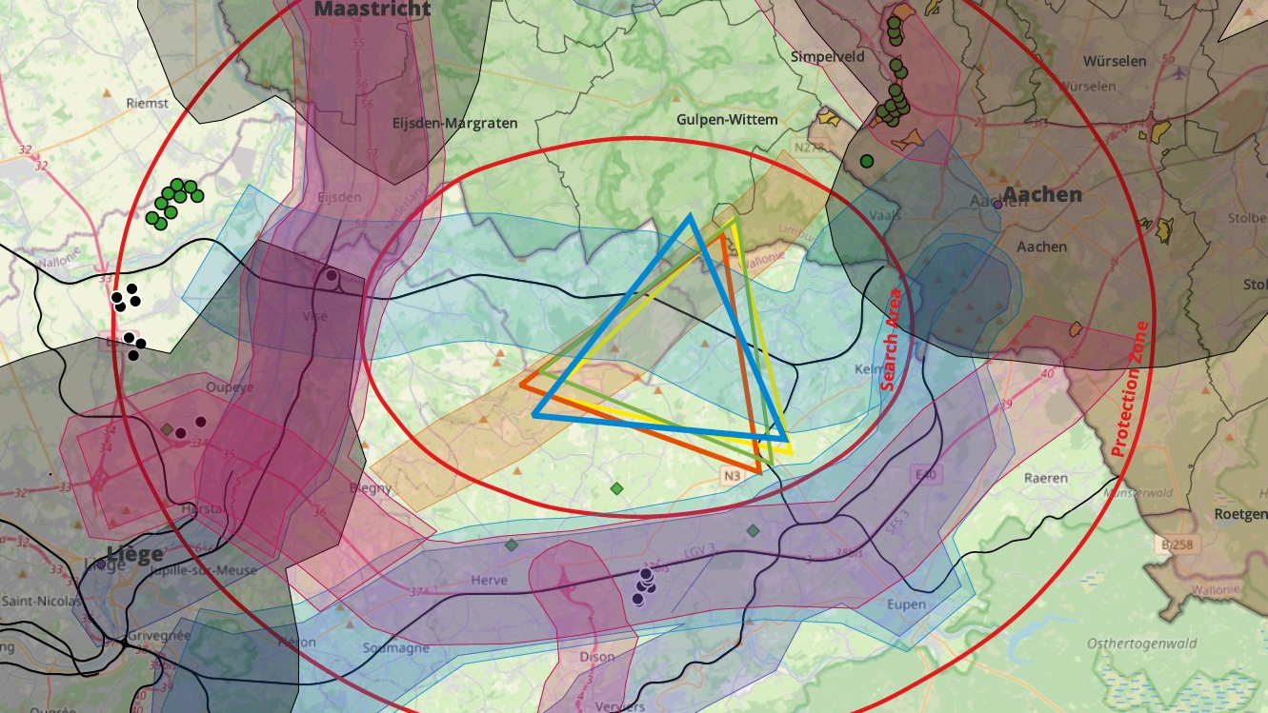
Four Sources of Noise

Slide 21

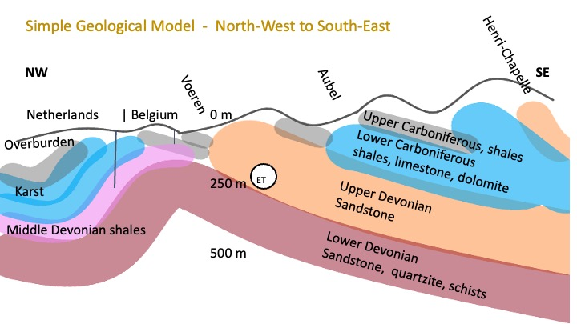

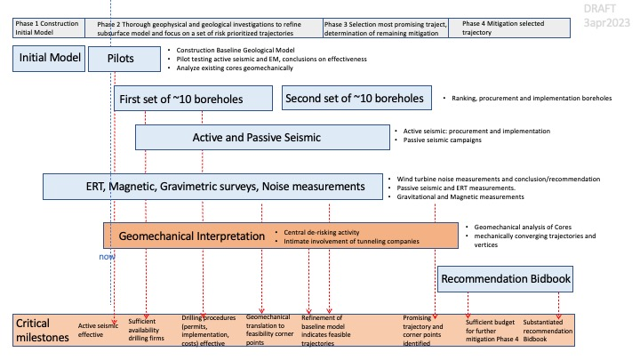
Four Phases:
Create Initial Model and prioritize areas for potential corner points
Rigorous measurement program to confirm geology and quantify noise sources
Mitigate, converge on corner points and select single trajectory
Final mitigation on the selected trajectory
Introduction
R&D: ETpathfinder & E-TEST
Three Geological Clues
Towards Three Corner Points
De-risking Subsurface Model
Timeline
Wrap up / Conclusion

Slide 22
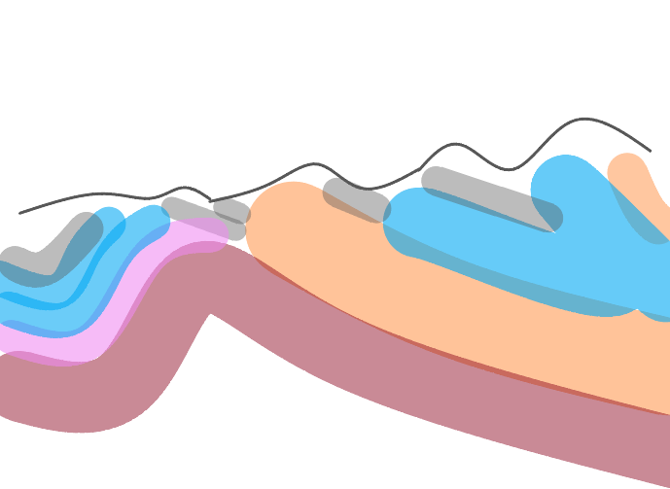
Henri-Chapelle
NW SE
0 m
250 m
500 m
Netherlands | Belgium
Voeren
Overburden
Upper Carboniferous, shales
Lower Carboniferous
shales, limestone, dolomite
Aubel
ET
Karst
Upper Devonian
Sandstone
Lower Devonian
Sandstone, quartzite, schists
Middle Devonian shales

